Slide 1

TRƯỜNG ĐẠI HỌC CÔNG NGHỆ THÔNG TIN
KHOA KHOA HỌC MÁY TÍNH
BÁO CÁO CUỐI KỲ
THỊ GIÁC MÁY TÍNH TRONG TƯƠNG TÁC NGƯỜI MÁY
ĐỀ TÀI: NHẬN DIỆN MANG KHẨU TRANG THÔNG QUA CAMERA GIÁM SÁT
Giảng viên hướng dẫn | : | ThS. Đỗ Văn Tiến
Thành viên | : | Trương Chí Diễn – 19520464
 |  | Trần Hoàn Đức Duy – 19521434
 |  | Nguyễn Anh Dũng – 19521394
 |  | Trịnh Công Danh – 19521326
 |  | Võ Phạm Duy Đức - 19521383

Slide 2
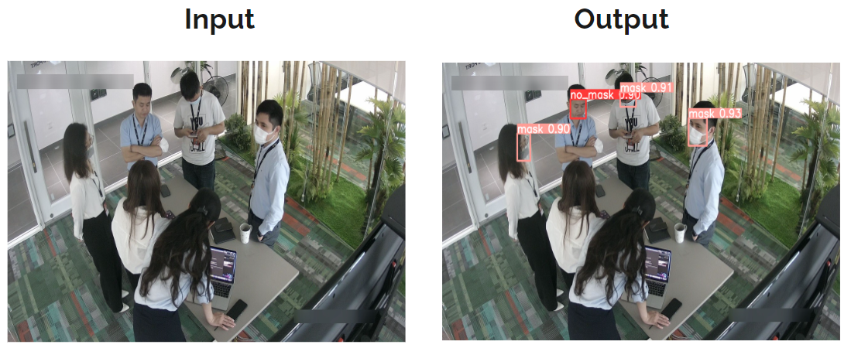
GIỚI THIỆU BÀI TOÁN
Ứng dụng web nhận diện đeo khẩu trang trong doanh nghiệp thông qua camera giám sát
2

Slide 3
MỤC TIÊU
Xây dựng được ứng dụng web
Nhận diện được nhân viên đeo khẩu trang và nhân viên vi phạm một cách chính xác
Ứng dụng web hoạt động tối ưu, ít giật lag
3

Slide 4
Các chức năng
Nhận diện người đeo khẩu trang
Ghi nhận trường hợp không mang khẩu trang
Xem danh sách nhân viên
Thêm nhân viên mới
Xem lịch sử vi phạm

Slide 5
Thách thức
Độ chính xác mô hình nhận diện
Tốc độ xử lý
Bộ dữ liệu

Slide 6
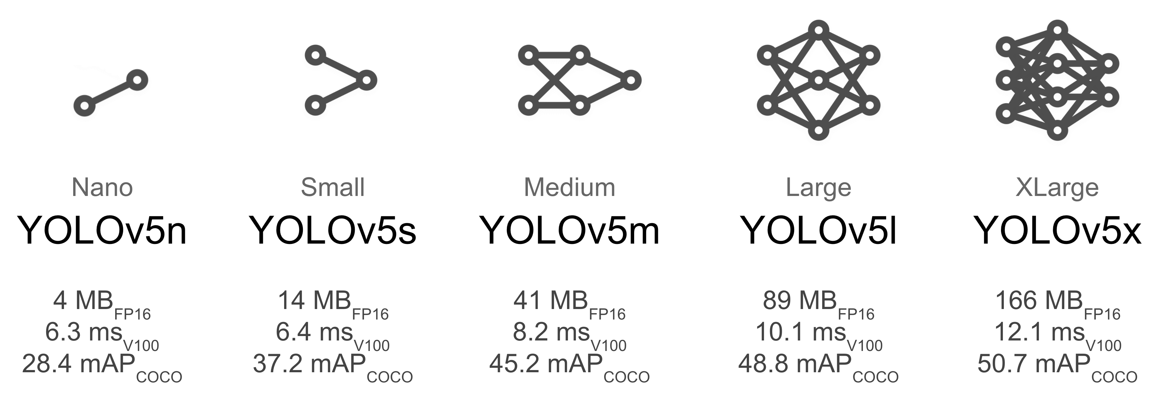
Nhận diện đeo khẩu trang

Slide 7
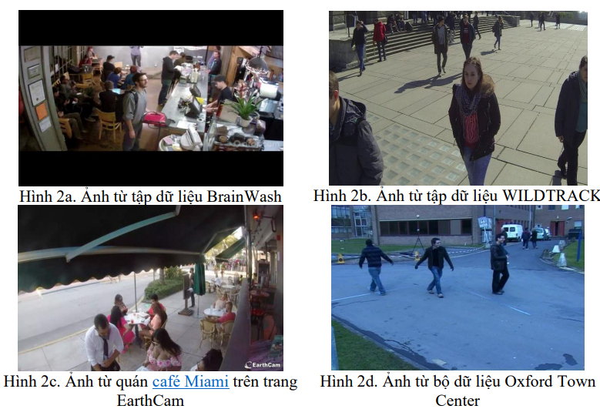
Dữ liệu
7

Slide 8
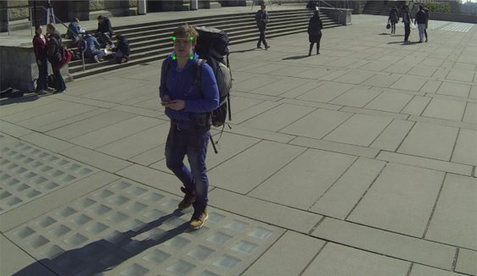
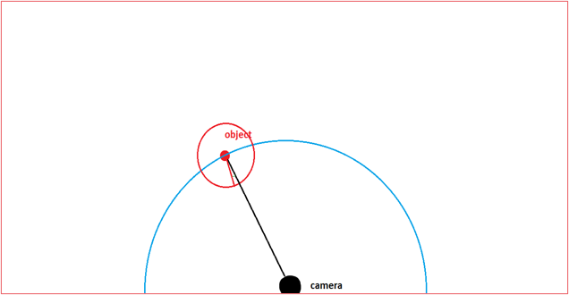
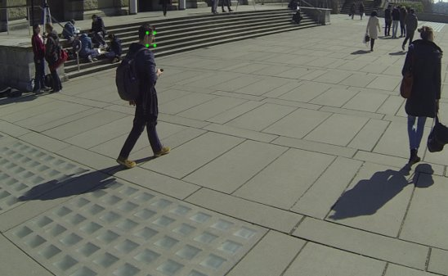
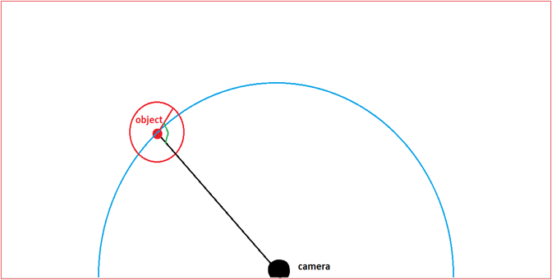
Quy cách gán nhãn

Slide 9
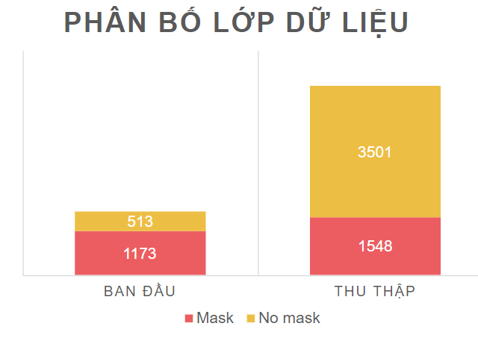
Dữ liệu

Slide 10
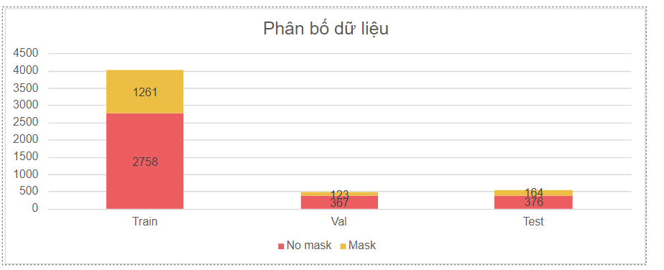
Dữ liệu

Slide 11
Kết quả mô hình
Phương pháp​ | mAP@0.5​ | mAP@0.5:0.95​ | Inference time (FPS)​
RetinaNet​ | 0.865​ | 0.496​ | 14.7​
Faster R-CNN​ | 0.888​ | 0.509​ | 13.7​
YOLOv5​ | 0.899​ | 0.535​ | 48.1​
YOLOv5(sau khi bỏ bộ Oxford Town Center)​ | 0.918​ | 0.547​

Slide 12
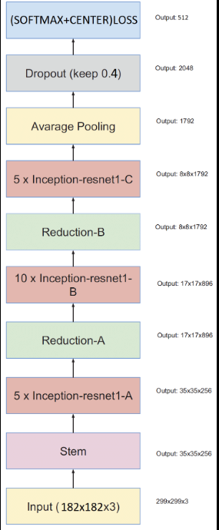
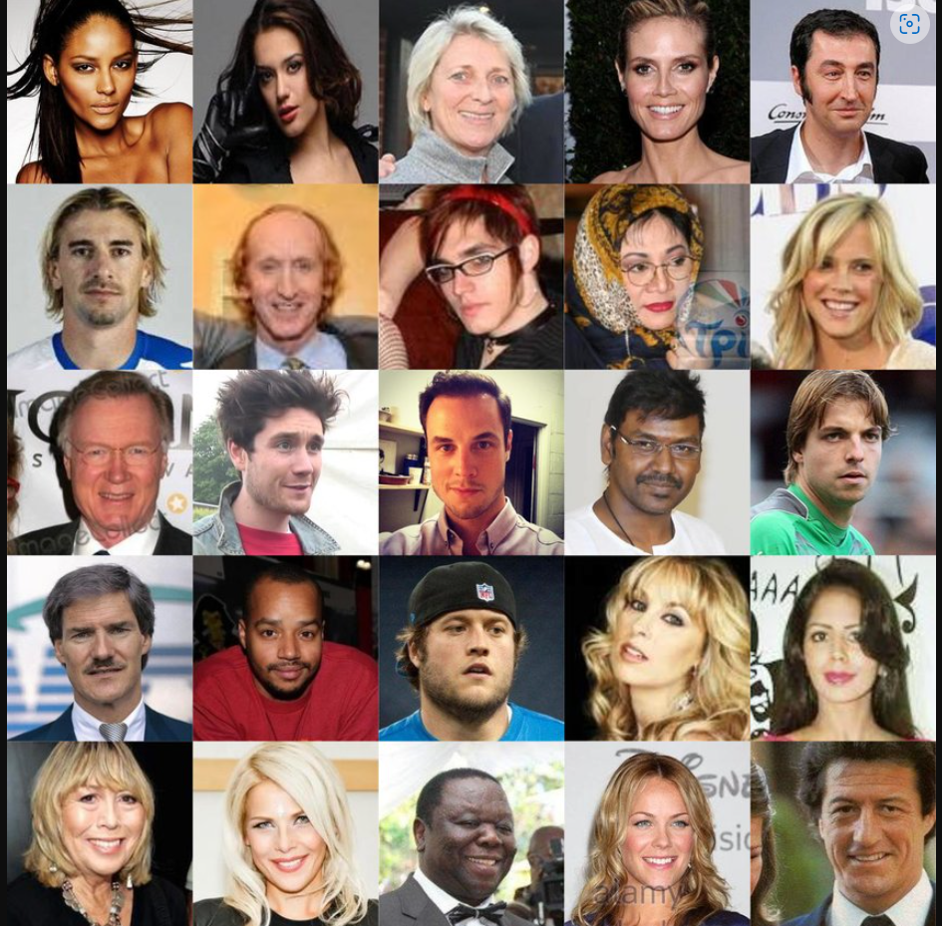
Nhận diện nhân viên vi phạm
InceptionResnetV1
vggface2

Slide 13
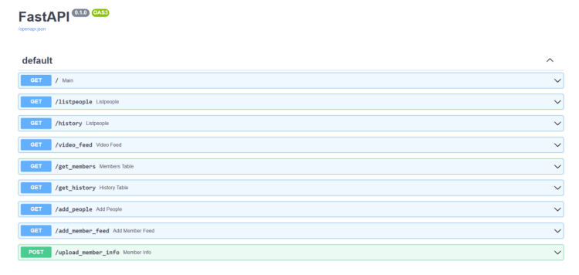
Framework
6

Slide 14
Các kết quả đạt được
Demo

Slide 15
Thank You.

